Slide 1
ОЦЕНКА ПРОФЕССИОНАЛЬНЫХ РИСКОВ Директор ОАУ «Центр охраны труда Белгородской области» Кобченко Виктория Николаевна
ОАУ "Центр охраны труда Белгородской области"
Белгород, 2019

Slide 2
ОЦЕНКА ПРОФЕССИОНАЛЬНЫХ РИСКОВ
ОАУ "Центр охраны труда Белгородской области"
Notes:
2

Slide 3
ОЦЕНКА ПРОФЕССИОНАЛЬНЫХ РИСКОВ
Статья 212 Трудового кодекса Российской Федерации
Приказ Минтруда России
от 19.08.2016 № 438н
ОАУ "Центр охраны труда Белгородской области"
Notes:
3

Slide 4
ОЦЕНКА ПРОФЕССИОНАЛЬНЫХ РИСКОВ
Приказ Министерства труда и социальной защиты РФ от 19 августа 2016 года № 438н «Об утверждении Типового положения о системе управления охраной труда» предусматривает:
1. Наличие у работодателя документированной процедуры управления профессиональными рисками (п. 33);
2. Наличие перечня идентифицированных опасностей, представляющих угрозу жизни и здоровью работников (п. 34);
3. Наличие в процедуре описания метода (методов) оценки уровня
профессиональных рисков, связанных с идентифицированными
опасностями (п. 37);
4. Наличие у работодателя перечня мер по исключению или снижению уровней профессиональных рисков (п.39).
ОАУ "Центр охраны труда Белгородской области"
Notes:
4

Slide 5
ОЦЕНКА ПРОФЕССИОНАЛЬНЫХ РИСКОВ
Приказ Федеральной службы по труду и занятости от 21 марта 2019 г. № 77 «Об утверждении Методических рекомендаций по проверке создания и обеспечения функционирования системы управления охраной труда»
V. Меры инспекторского реагирования при выявлении нарушений трудового законодательства и иных нормативных правовых актов, содержащих нормы трудового права
ОАУ "Центр охраны труда Белгородской области"
Notes:
5

Slide 6
ОЦЕНКА ПРОФЕССИОНАЛЬНЫХ РИСКОВ
Оценка условий труда | Оценка профессиональных рисков
Идентификация потенциально вредных факторов | Выявление опасностей
Оценка уровня потенциально вредных факторов | Оценка уровня профессиональных рисков
Мероприятия по снижению воздействия вредных факторов | Мероприятия по снижению уровней профессиональных рисков
ФЗ № 426 , Приказ № 33н | ?
ОАУ "Центр охраны труда Белгородской области"
Notes:
6

Slide 7
ОЦЕНКА ПРОФЕССИОНАЛЬНЫХ РИСКОВ
ОАУ "Центр охраны труда Белгородской области"
Notes:
7

Slide 8
ВЫЯВЛЕНИЕ ОПАСНОСТЕЙ
Приказ Министерства труда и социальной защиты РФ от 19 августа 2016 года № 438н «Об утверждении Типового положения о системе управления охраной труда» ​
а) механические опасности:
б) электрические опасности:
в) термические опасности:
г) опасности, связанные с воздействием микроклимата и климатические опасности:
д) опасности из-за недостатка кислорода в воздухе:
е) барометрические опасности:
ж) опасности, связанные с воздействием химического фактора:
ОАУ "Центр охраны труда Белгородской области"
Notes:
8

Slide 9
ВЫЯВЛЕНИЕ ОПАСНОСТЕЙ
з) опасности, связанные с воздействием аэрозолей преимущественно фиброгенного действия:
и) опасности, связанные с воздействием биологического фактора:
л) опасности, связанные с воздействием шума:
м) опасности, связанные с воздействием вибрации:
н) опасности, связанные с воздействием световой среды:
о) опасности, связанные с воздействием неионизирующих излучений:
п) опасности, связанные с воздействием ионизирующих излучений:
р) опасности, связанные с воздействием животных:
ОАУ "Центр охраны труда Белгородской области"
Notes:
9

Slide 10
ВЫЯВЛЕНИЕ ОПАСНОСТЕЙ
с) опасности, связанные с воздействием насекомых:
т) опасности, связанные с воздействием растений:
у) опасность утонуть:
ф) опасность расположения рабочего места:
х) опасности, связанные с организационными недостатками:
ц) опасности пожара:
ч) опасности обрушения
щ) опасность, связанная с дегустацией пищевых продуктов:
э) опасности взрыва:
ОАУ "Центр охраны труда Белгородской области"
Notes:
10

Slide 11
ВЫБОР МЕТОДА ОЦЕНКИ
ПРОФЕССИОНАЛЬНЫХ РИСКОВ
ГОСТ Р 12.0.007-2009 «Система стандартов безопасности труда. Система управления охраной труда в организации. Общие требования по разработке, применению, оценке и совершенствованию», который принят с целью адаптации межгосударственного стандарта ГОСТ 12.0.230-2007.
ГОСТ Р 12.0.010-2009 «Система стандартов безопасности труда. Системы управления охраной труда. Определение опасностей и оценка рисков», определяющий порядок оценки рисков, связанных с ущербом здоровью и жизни работника в процессе его трудовой деятельности, и может быть использован на различных уровнях - национальном, в отрасли экономики и промышленности, в организации и на отдельном рабочем месте.
ГОСТ Р 51897-2011/Руководство ИСО 73:2009 «Менеджмент риска. Термины и определения», содержащий определения основных терминов в области менеджмента риска.
ОАУ "Центр охраны труда Белгородской области"
Notes:
11

Slide 12
ВЫБОР МЕТОДА ОЦЕНКИ
ПРОФЕССИОНАЛЬНЫХ РИСКОВ
ГОСТ Р ИСО 31000-2010 «Менеджмент риска. Принципы и руководство», описывающий систематический и логический процесс управления риском посредством его идентификации, его анализа и последующего оценивания и определения того, будет ли риск изменен воздействием, чтобы соответствовать установленным критериям.
ГОСТ Р ИСО/МЭК 31010-2011 «Менеджмент риска. Методы оценки риска», разработанный в дополнение к указанному выше ИСО 31000 и содержащий рекомендации по выбору и применению методов оценки риска.
ГОСТ Р 54934-2012/OHSAS 18001:2007 «Системы менеджмента безопасности труда и охраны здоровья. Требования», устанавливающий общие требования к системе менеджмента безопасности труда и охраны здоровья (БТиОЗ), а именно к процедуре и методологии идентификации опасностей и оценки рисков, а также приоритетность мер по снижению рисков, реализуемую при определении мер управления рисками или рассмотрении вопроса об изменении существующих мер.
ОАУ "Центр охраны труда Белгородской области"
Notes:
12

Slide 13
ВЫБОР МЕТОДА ОЦЕНКИ
ПРОФЕССИОНАЛЬНЫХ РИСКОВ
МЕЖДУНАРОДНЫЙ ISO СТАНДАРТ 45001 Системы менеджмента охраны здоровья и безопасности труда – Требования и рекомендации по применению.
ГОСТ Р ИСО/МЭК 31010-2011 «Менеджмент риска. Методы оценки риска», разработанный в дополнение к указанному выше ИСО 31000 и содержащий рекомендации по выбору и применению методов оценки риска.
ОАУ "Центр охраны труда Белгородской области"
Notes:
13

Slide 14
ТЕРМИНОЛОГИЯ
Профессиональный риск - вероятность причинения вреда здоровью в результате воздействия вредных и (или) опасных производственных факторов при исполнении работником обязанностей по трудовому договору или в иных случаях, установленных настоящим Кодексом, другими федеральными законами (ст. 209 ТК РФ).
ОАУ "Центр охраны труда Белгородской области"
Notes:
14

Slide 15
ТЕРМИНОЛОГИЯ
Что может случиться?
Какова вероятность, что это произойдет?
Какие могут быть последствия?
ОАУ "Центр охраны труда Белгородской области"
Notes:
15

Slide 16
ТЕРМИНОЛОГИЯ
Риск - сочетание вероятности возникновения в процессе трудовой деятельности опасного события, тяжести травмы или другого ущерба для здоровья человека, вызванных этим событием (ГОСТ 12.0.230-2007).
Риск - сочетание вероятности возникновения в процессе трудовой деятельности опасного события, тяжести травмы или другого ущерба для здоровья человека, вызванных этим событием (ГОСТ 12.0.010-2009).
ОАУ "Центр охраны труда Белгородской области"
Notes:
16

Slide 17
ГОСТ Р 12.0.010-2009
ОАУ "Центр охраны труда Белгородской области"
Notes:
17

Slide 18
Пример косвенного метода оценки рисков
ОАУ "Центр охраны труда Белгородской области"
Notes:
18

Slide 19
Пример косвенного метода оценки рисков
ОАУ "Центр охраны труда Белгородской области"
Notes:
19

Slide 20
Пример косвенного метода оценки рисков
Метод Элмери
ОАУ "Центр охраны труда Белгородской области"
Notes:
20

Slide 21
Пример косвенного метода оценки рисков
Метод Элмери
ОАУ "Центр охраны труда Белгородской области"
Notes:
21

Slide 22
Пример прямого метода оценки риска
ОАУ "Центр охраны труда Белгородской области"
Notes:
22

Slide 23
Метод Файн-Кинни
ОАУ "Центр охраны труда Белгородской области"
Notes:
23

Slide 24
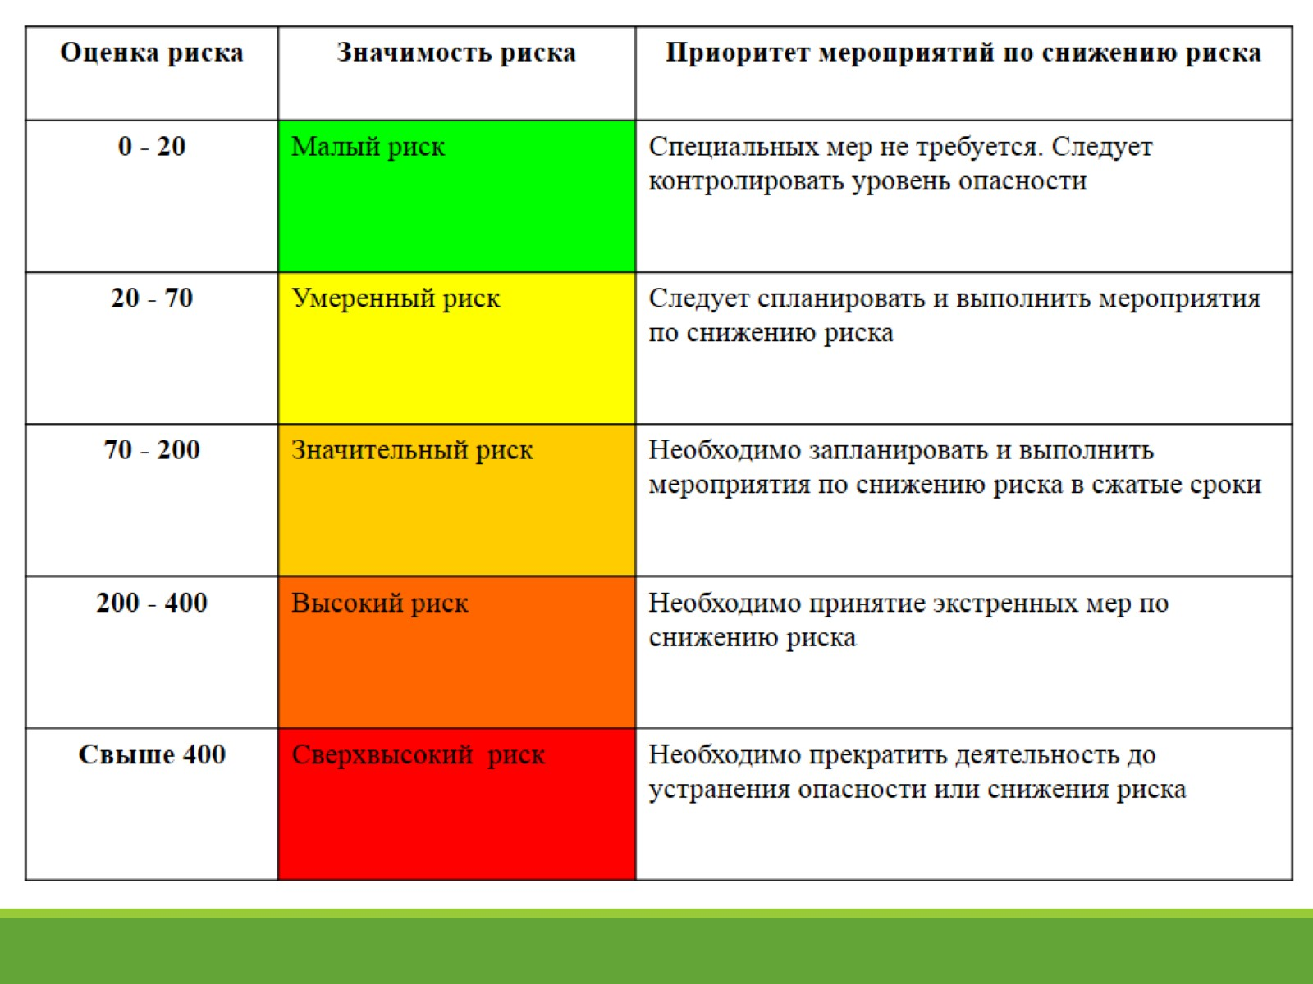
Пример прямого метода оценки риска
Метод Файн-Кинни
ОАУ "Центр охраны труда Белгородской области"
Notes:
24

Slide 25
Пример прямого метода оценки риска
Матричный метод
ОАУ "Центр охраны труда Белгородской области"
Notes:
25

Slide 26
Пример прямого метода оценки риска
ОАУ "Центр охраны труда Белгородской области"
Notes:
26

Slide 27
Пример прямого метода оценки риска
Матричный метод
ОАУ "Центр охраны труда Белгородской области"
Notes:
27

Slide 28
Пример прямого метода оценки риска
Матричный метод
ОАУ "Центр охраны труда Белгородской области"
Notes:
28

Slide 29
ВЫБОР МЕТОДА ОЦЕНКИ РИСКА
ОАУ "Центр охраны труда Белгородской области"
Notes:
29

Slide 30
УПРАВЛЕНИЕ РИСКАМИ
При выборе средства управления рисками должна быть учтена возможность снижения рисков в соответствии со следующей иерархией:
ОАУ "Центр охраны труда Белгородской области"
Notes:
30

Slide 31
ОЦЕНКА И УПРАВЛЕНИЕ РИСКАМИ
ОАУ "Центр охраны труда Белгородской области"
Notes:
31

Slide 32
Спасибо за внимание!
ОАУ "Центр охраны труда Белгородской области"
Областное автономное учреждение
«Центр охраны труда Белгородской области»
г. Белгород, ул. Пугачёва, д. 5, тел. (4722) 32-08-16
e-mail: cotbo@yandex.ru

